Slide 1
Применение определенного интеграла для вычисления площадей поверхностей
Выполнил: ст.гр.2г21 Бучельников В.С.
Руководитель: доц. к.п.н. Тарбокова Т.В.
Томск-2013

Slide 2

Определенным интегралом от функции y=ƒ (x) в интервале [а ; b ] называется конечный предел соответствующей интегральной суммы при неограниченном увеличении числа разбиений промежутка на части (n ∞) и стремлении длин всех частичных промежутков к нулю.

Slide 3
Площадь поверхности вращения
Поверхность вращения — поверхность, образуемая при вращении вокруг прямой (оси поверхности) произвольной линии (прямой, плоской или пространственной кривой).

Slide 4

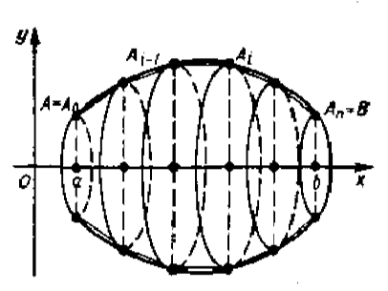
Пусть кривая АВ задана уравнением y = f (x), а ≤ х ≤ b, и пусть функция y = f (x) неотрицательна и непрерывна вместе со своей первой производной на отрезке [а, b]. Тогда поверхность, образованная вращением кривой АВ вокруг оси ОХ, имеет площадь S, которая может быть вычислена по формуле
Доказательство:
Разобьем кривую АВ на n частей точками А = А ₀, A ₁, A ₂, …, A _{i - 1}, A _{i,} …, An = B

Slide 5


Длину частичной дуги A _{i} ₋ ₁A_{i} обозначим через Δ l = l _{i} − l _{i - 1 .}
Площадь Si боковой поверхности вращения приближенно равной
S _{i} ≈ 2 π y(ξ _{i}) Δ l _{i}.
Площадь всей поверхности вращения приближенно равна сумме площадей частичных поверхностей S _{i} т.е.
Перейдем в интеграле от переменной L к переменной X

Slide 6


Так как ,
окончательно получим

Slide 7

Замечание. Если поверхность получается вращением кривой АВ, заданной уравнением х = φ (у), с ≤ у ≤ d вокруг оси Оу, то ее площадь поверхности равна

Slide 8
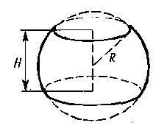
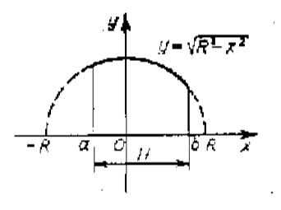
Площадь поверхности шарового пояса
Р е ш е н и е. Поверхность шарового пояса можно рассматривать как поверхность тела, полученного при вращении дуги окружности

Slide 9
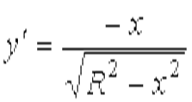
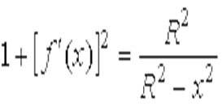

Так как
то

Slide 10
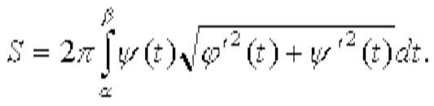
Площадь поверхности, получаемой вращением кривой, заданной параметрически

Slide 11
Пример 1. Вычислить площадь S поверхности, полученной вращением циклоиды x = a*(t − sint), y = a*(1 − cost), 0 ≤ t ≤ 2π, вокруг оси Ох.
Решение. По формуле имеем

Slide 12

Площадь поверхности, получаемой вращением кривой, заданной в полярной системе координат
Кривая задана в полярных координатах уравнением ρ = ρ(φ), α ≤ φ ≤ β, где ρ(φ) имеет непрерывную производную на [α, β]. Этот случай с помощью формул перехода х = ρ(φ)•cos φ, у = ρ (φ)•sin φ приводится к параметрической форме задания кривой и к формуле площади поверхности.

Slide 13
Вторая теорема Гульдина
Площадь поверхности тела, образованного вращением дуги кривой вокруг непересекающей её оси, равна произведению длины дуги кривой l на длину окружности (l=2πd), которую описывает её центр тяжести.
Fвр= l дуги 2 πd

Slide 14
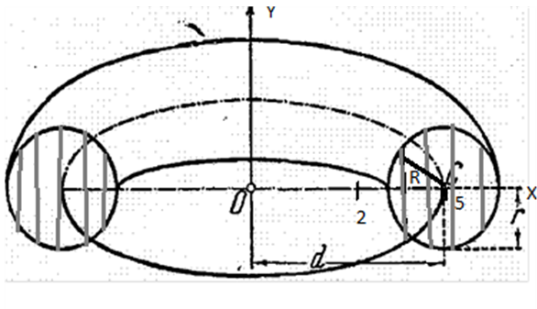
Найти объем и площадь поверхности тора, образованного вращением вокруг оси OY фигуры, ограниченной линией
(x-5)2+y2=9.
Sфиг.= πR²=9π.
Vвр =Sфиг. 2 πd=9π*2π*5=90π2
Fвр= lдуги 2 πd=6 π*2 π*5=60 π

Slide 15
Спасибо за внимание!

